Slide 1
Attribuzione causale

Slide 2
https://www.youtube.com/watch?v=Z9OF3wHDw0M

Slide 3
Attribuzione causale
RIVEDIAMO LA DEFINIZIONE
Errore fondamentale di attribuzione:
Sopravalutiamo le cause interne nel giudicare il comportamento degli altri
Sottovalutiamo/non correggiamo pienamente questa inferenza anche in presenza di cause esterne

Slide 4
Attribuzione causale
E’ possibile ‘correggere’ la nostra attribuzione inziale, solitamente di tipo disposizionale, con le informazioni contestuali?

Slide 5
Attribuzione causale
E’ possibile ‘correggere’ la nostra attribuzione inziale, solitamente di tipo disposizionale, con le informazioni contestuali?
Risposta: Dipende

Slide 6
Attribuzione causale
E’ possibile rivedere inferenze corrispondenti iniziali e diventare meno fiduciosi del fatto che le caratteristiche dispozionali dell’attore siano la causa del suo comportamento
Processo di discounting

Slide 7
Attribuzione causale
Processo di discounting: ridurre la propria convinzione circa la causa (che più spontaneamente ci è venuta in mente) data l’esistenza di un’altra causa possibile

Slide 8
Attribuzione causale
Esempio:
Vedo degli studenti mangiarsi le unghie e sudare, che sono in attesa fuori da un’aula

Slide 9
Attribuzione causale
Esempio:
Vedo degli studenti mangiarsi le unghie e sudare, che sono in attesa fuori da un’aula
Il comportamento si associa a un tratto: ansia

Slide 10
Attribuzione causale
Esempio:
Vedo degli studenti mangiarsi le unghie e sudare, che sono in attesa fuori da un’aula
Il comportamento si associa a un tratto: ansia
Inferenza corrispondente: sono studenti ansiosi

Slide 11
Attribuzione causale
Esempio:
Vedo degli studenti mangiarsi le unghie e sudare, che sono in attesa fuori da un’aula
Il comportamento si associa a un tratto: ansia
Inferenza corrispondente: sono studenti ansiosi
Scopro che stanno aspettando di entrare a fare un esame molto difficile (fattore situazionale)

Slide 12
Attribuzione causale
Esempio:
Vedo degli studenti mangiarsi le unghie e sudare, che sono in attesa fuori da un’aula
Il comportamento si associa a un tratto: ansia
Inferenza corrispondente: sono studenti ansiosi
Scopro che stanno aspettando di entrare a fare un esame molto difficile (fattore situazionale)
Discounting: non sono necessariamente ansiosi di natura

Slide 13
Attribuzione causale
Associazione comportamento-tratto
Inferenza corrispondente
Discounting: non sono necessariamente ansiosi di natura
Perché non facciamo sempre ‘discounting’?

Slide 14
Attribuzione causale
Perché i primi due processi:
Associazione comportamento-tratto
Inferenza corrispondente
sono relativamente ‘facili’
avvengono in maniera spontanea
non richiedono un ragionamento approfondito
non ‘consumano’ risorse cognitive *

Slide 15
Attribuzione causale
Il Processo di discounting:
Richiede tempo (quindi non è immediato)
Richiede uno sforzo cognitivo
Richiede risorse cognitive
…quindi non lo facciamo sempre…

Slide 16
Attribuzione causale
Gilbert e collaboratori (1988)
I pp dovevano osservare un video di una donna
Senza sonoro
Chiaramente nervosa

Slide 17
Attribuzione causale
Gilbert e collaboratori (1988)
Gli argomenti di cui la donna stava parlando apparivano come sottotitoli

Slide 18
Attribuzione causale
Gilbert e collaboratori (1988)
Un gruppo di studenti apprendeva che gli argomenti di cui stava parlando la donna erano argomenti che tipicamente possono provocare un senso di ‘discomfort’
I mie momenti di forte imbarazzo (sociale)

Slide 19
Attribuzione causale
Gilbert e collaboratori (1988)
Un altro gruppo di studenti apprendeva invece che la donna stava parlando di argomenti futili , come ad esempio ‘la mia vacanza preferita’

Slide 20
Attribuzione causale
Gilbert e collaboratori (1988)
Inoltre e in maniera indipendente dal tipo di sottotitolo
Metà dei partecipanti dovevano formarsi un’impressione leggendo gli argomenti di cui la donna parlava (focus sul perché fosse così agitata)

Slide 21
Attribuzione causale
Gilbert e collaboratori (1988)
Inoltre e in maniera indipendente dal tipo di sottotitolo
Metà dei partecipanti dovevano memorizzare gli argomenti
Questa attività avrebbe impegnato molto i partecipanti che non avrebbero più avuto a disposizione ‘le risorse cognitive’ necessarie per fare discounting

Slide 22
Attribuzione causale
Gilbert e collaboratori (1988)
Tutti i pp dovevano indicare quanto la donna era una donna ansiosa in generale, nella vita.

Slide 23
Attribuzione causale

Slide 24
Attribuzione causale

Slide 25
Attribuzione causale
Se non abbiamo le risorse cognitive adeguate
Perché siamo impegnati in altro
Vale il principio dell’inerzia cognitiva
Mantengo l’inferenza corrispondente
Solo se ho risorse cognitive adeguate, riesco a fare discounting

Slide 26
Attribuzione causale
Il discounting richiede anche del tempo
È più probabile che riesca a correggere i primi due processi (associazione e inferenza corrispondente) se ho sufficientemente tempo per ragionare

Slide 27
Attribuzione causale
Burger (1991) replica lo studio di Jones & Harris (1967) con un diverso materiale
Aumenta la validtà esterna

Slide 28
Attribuzione causale
Burger (1991)
I pp (US) dovevano leggere un brano sul controllo delle armi

Slide 29
Attribuzione causale
Burger (1991)
Il brano era a favore vs. contro il controllo della vendita delle armi

Slide 30
Attribuzione causale
Burger (1991)
L’autore aveva scelto liberamento la posizione espressa nel brano (scelta libera)
oppure
All’autore era stato chiesto dallo sperimentatore di scrivere la posizione espressa nel brano (costrizione)

Slide 31
Attribuzione causale
Burger (1991)
Indipendentemente dalla condizione sperimentale, i partecipanti dovevano indicare quanto l’autore fosse a favore del controllo delle armi o contro il controllo delle armi

Slide 32
Attribuzione causale
Burger (1991)
Inoltre, un gruppo di pp rispondeva subito dopo aver letto il brano (immediate)
Un altro gruppo di pp rispondeva dopo un lungo lasso di tempo (delayed)

Slide 33
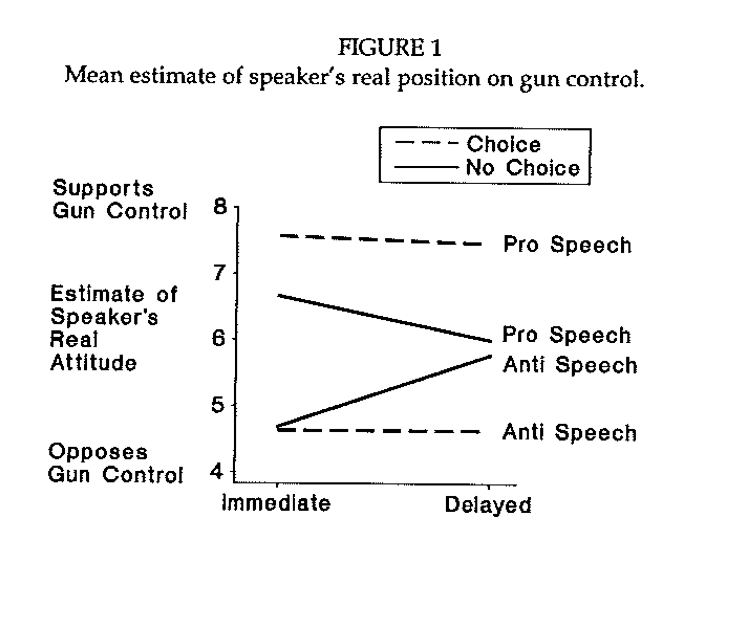
Attribuzione causale

Slide 34
Attribuzione causale
Se abbiamo tempo
Posso ragionare più approfonditamente sulle informazioni
E attuare il discounting

Slide 35
Attribuzione causale
Differenza tra attore-osservatore nei processi di attribuzione
Tendenza sistematica a
Sovrastimare le cause disposizionali nel comportamento degli altri (a scapito di quelle situazionali) &
Preferenza per le cause situazionali nella spiegazione del nostro comportamento (a scapito delle cause disposizionali)

Slide 36
Attribuzione causale
Differenza tra attore-osservatore nei processi di attribuzione
Bias: attore/osservatore nei processi di attribuzione causale
Attore: situazionale
Osservatore: disposizionale

Slide 37
Attribuzione causale
Nisbet et al. (1973) chiese ai partecipanti di leggere una lista di tratti di personalità

Slide 38
Attribuzione causale
Nisbet et al. (1973) chiese ai partecipanti di leggere una lista di tratti di personalità
rispetto a questa lista, i partecipanti dovevano descrivere Sé vs. Amico (ordine controbilanciato)

Slide 39
Attribuzione causale
Nisbet et al. (1973) chiese ai partecipanti di leggere una lista di tratti di personalità
rispetto a questa lista, i partecipanti dovevano descrivere Sé vs. Amico (ordine controbilanciato)
dicendo se il tratto era un buon descrittore: sì vs. no vs. dipende dalla situazione

Slide 40
Attribuzione causale
I partecipanti scelsero molto di più l’opzione ‘dipende dalla situazione’ quando dovevano giudicare il Sé rispetto a quando dovevano giudicar l’Amico
Bias attore-osservatore

Slide 41
Attribuzione causale
Perché (processi)?
L’osservatore indirizza l’attenzione sull’attore, sul suo comportamento → ciò che è più saliente è l’attore
L’attore indirizza l’attenzione verso la situazione i feedback che riceve dall’esterno → ciò che è più saliente è la situazione

Slide 42
Attribuzione causale
Due sorgenti di informazioni distinte (osservatore vs attore)
portano all’acquisizione di informazioni divergenti (individuo vs situazione)
e ad un giudizio congruente con tali informazioni (interna vs esterna)

Slide 43
Attribuzione causale
Se è il focus/la sorgente di informazione ad essere responsabile di questo bias
Allora se variassimo il focus/la sorgente di informazione dovremmo trovare attribuzioni differenti

Slide 44
Attribuzione causale
Taylor & Fiske (1975): A e B hanno una conversazione
AttoreA
Attore
B

Slide 45
Attribuzione causale
Taylor & Fiske (1975): condizione controllo
AttoreA
O1
O2
Attore
B

Slide 46
Attribuzione causale
Taylor & Fiske (1975): condizione focus A (non su B)
AttoreA
O1
O2
Attore
B

Slide 47
Attribuzione causale
Taylor & Fiske (1975): condizione focus B (non su A)
AttoreA
O1
O2
Attore
B

Slide 48
Attribuzione causale
Taylor & Fiske (1975)
I pp indicavano che l’Attore A (o B) aveva guidato maggiormente la conversazione se il focus era su A (o B)
Rispetto alla condizione di controllo

Slide 49
Attribuzione causale
Implicazioni sociali: Rholes & Pryor (1982)
Ai giurati di processi simulati venne mostrato un video
Il video riportava la confessione di un sospettato in un interrogatorio di polizia

Slide 50
Attribuzione causale
Implicazioni sociali: Rholes & Pryor (1982)
Nel videotape si poteva vedere
O il sospettato ma non i poliziotti
O i poliziotti ma non il sospettato

Slide 51
Attribuzione causale
Implicazioni sociali: Rholes & Pryor (1982)
I pp dovevano indicare se la confessione fosse stata spontanea vs. costretta

Slide 52
Attribuzione causale
Implicazioni sociali: Rholes & Pryor (1982)
I pp giudicavano la confessione come più spontanea (meno costretta) quando il focus era sul sospettato rispetto a quando il focus era sul poliziotto.

Slide 53
Attribuzione causale
Gli elementi che sono più accessibili in memoria ricevono un maggior peso nella costruzione dei processi causali
Per cui se è più accessibile l’attore, la causa sarà più disposizionale
Modificando il focus, modifichiamo l’accessibilità della causa e, di conseguenza, il processo di attribuzione causale

Slide 54
Attribuzione causale
Non solo gli aspetti cognitivi (focus/salienza) modellano le attribuzioni causali quando il sé e gli altri sono implicati
Anche fattori motivazionali possono creare delle asimmetrie tra cause interne/esterne all’interno delle relazioni inter-personali

